Slide 1
UC6
Prof. Marcos Augusto de Azevedo
Email: marcos.aazevedo3@senacsp.edu.br

Slide 2
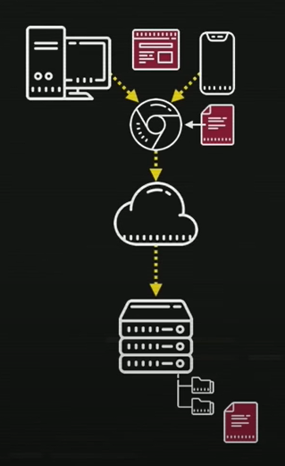
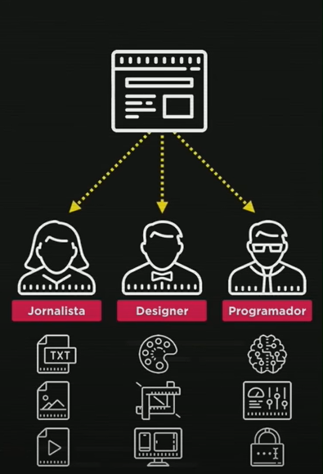
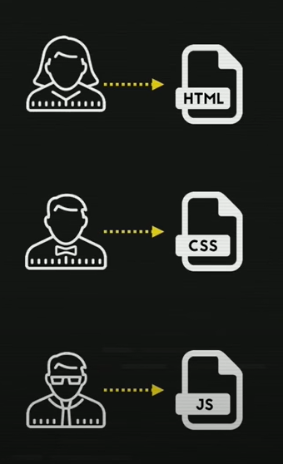

Slide 3
Console
Alert(‘Olá Mundo!’)
document.body.style.background = 'black‘

Slide 4
Evolução do Javascript
Javascript vs Java
1970 – Guerra fria; -> Sputnik
Darpa – primeira rede -> Arpanet -> Internet
1993 – Html / http / www / mosaic (navegador)
1994 – Netscape
1995 – Moca -> Javascript / Internet Explorer / Jscript
1997 – Padronização: ecmascript
2002 – Mozilla – Firefox
2008 – Google Chrome em 2009 incluiu motor javacript
2010 – Utilizaram esse motor para rodar javascript fora do navegador - NODE

Slide 5
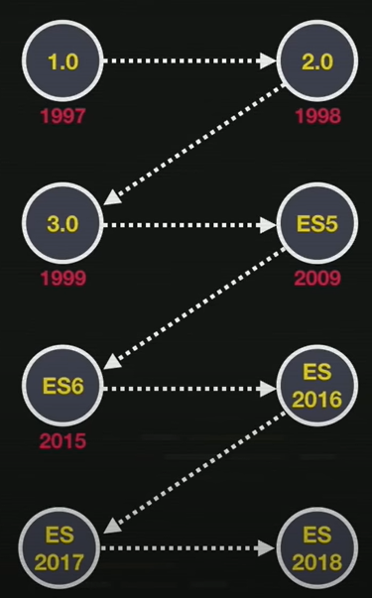
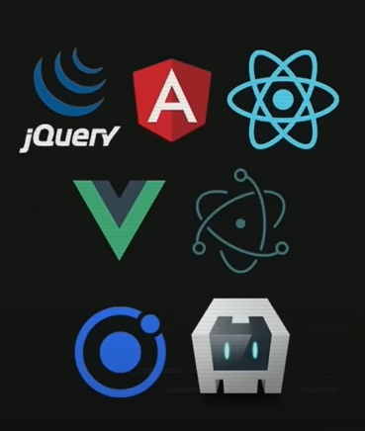
Ecmascript versões – Tecnologias Javascript

Slide 6
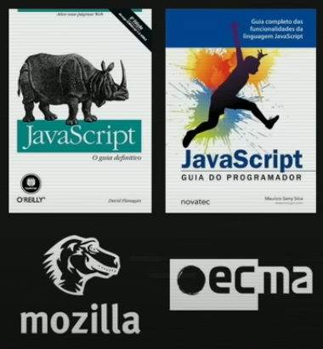
Bibliografia

Slide 7
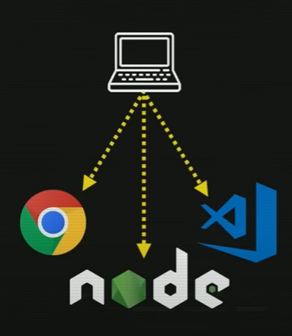
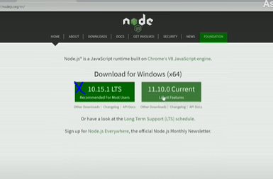
Requisitos

Slide 8
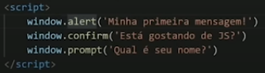
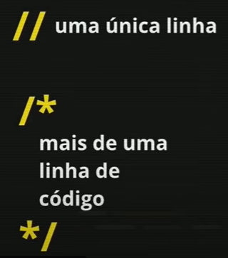
Ex 1 – Crie um arquivo HTML

Slide 9
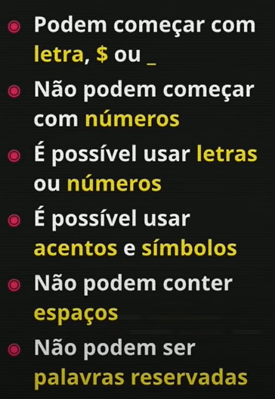
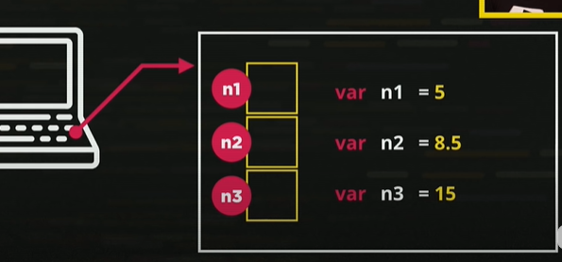
Variáveis

Slide 10
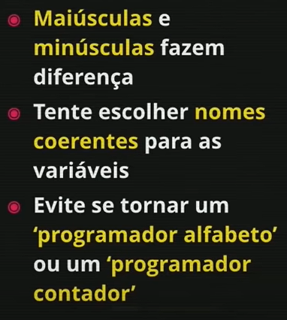
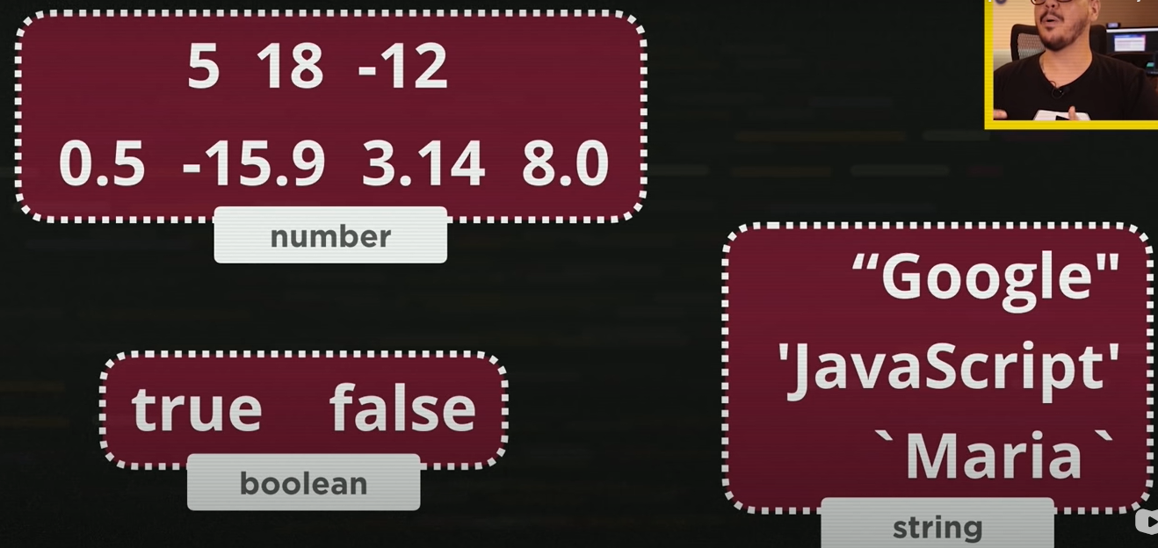

Slide 11
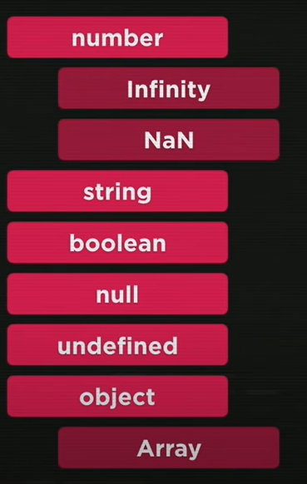
Type of

Slide 12
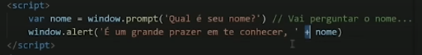
Ex 2 -

Slide 13
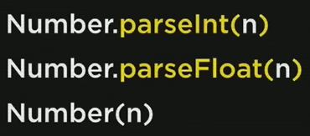
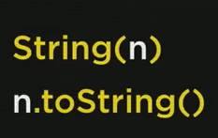
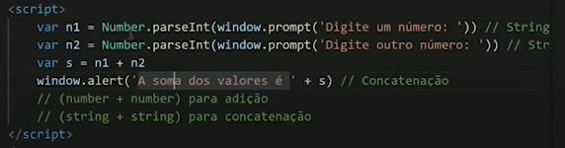
Conversões

Slide 14
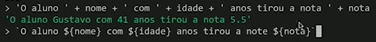
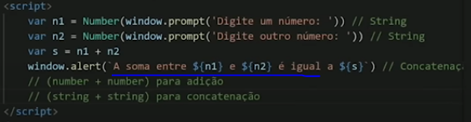

Slide 15
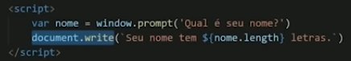
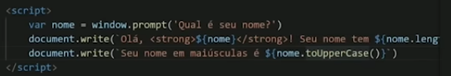
Atributos e métodos/função

Slide 16
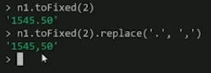
Agora com números

Slide 17
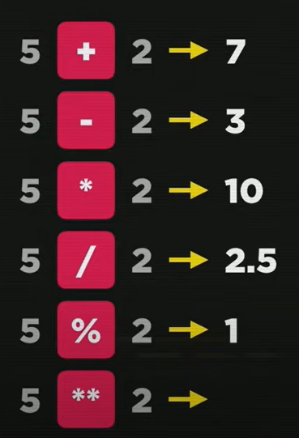
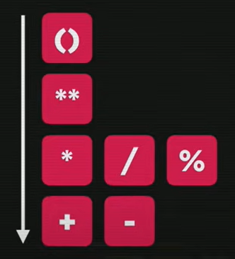
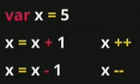
Operadores Aritméticos
Raiz quadrada: Math. sqrt().

Slide 18
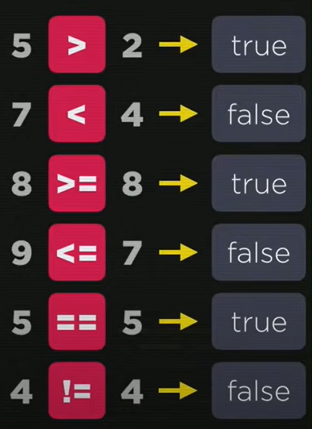
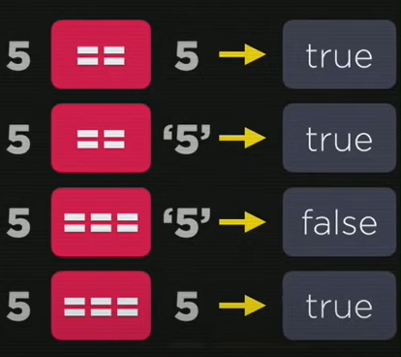
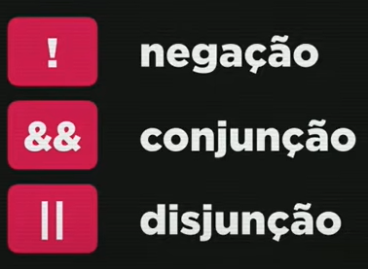
Operadores Relacionais Comparação Lógicos

Slide 19
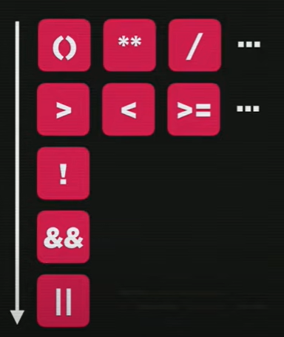
Precedências

Slide 20
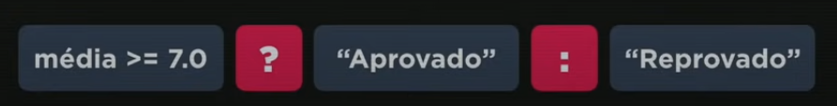
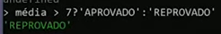
Operadores Ternários

Slide 21
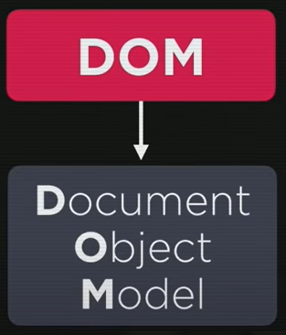
Dom
Modelo de objetos para documentos.
Conjunto de objetos dentro do navegador que da acesso aos componentes internos do site

Slide 22
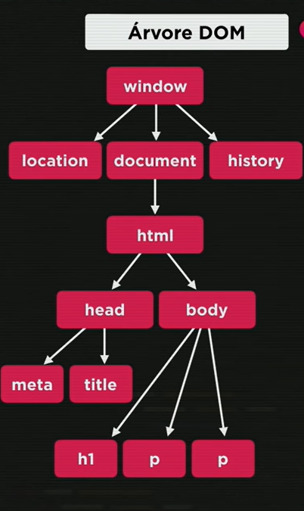
Exemplo:
window.document.write(“”)
window.document.write(window.document.URL)

Slide 23
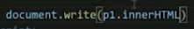
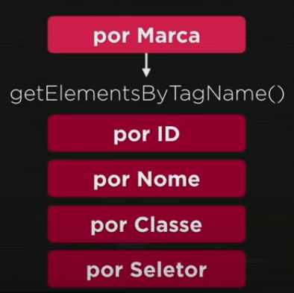
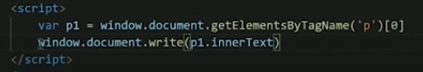
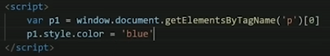
Seleção de elementos

Slide 24
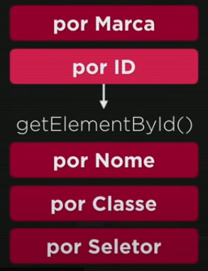
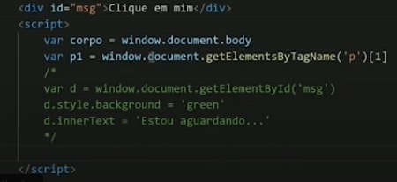
Seleção de elementos

Slide 25
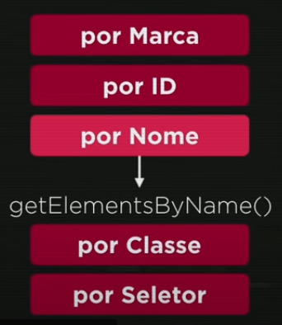
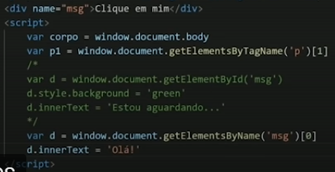
Seleção de elementos

Slide 26
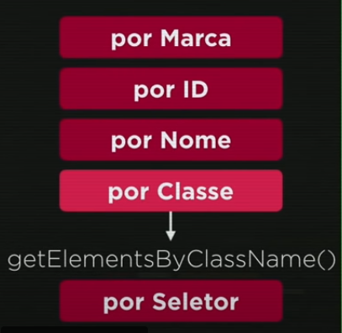
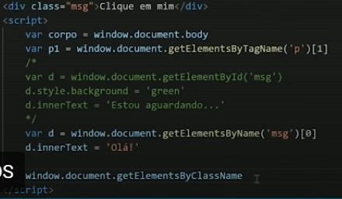
Seleção de elementos

Slide 27
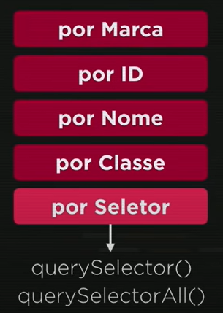
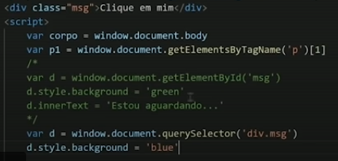
Seleção de elementos

Slide 28
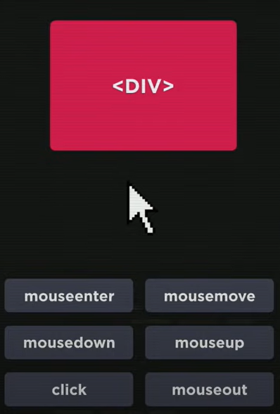
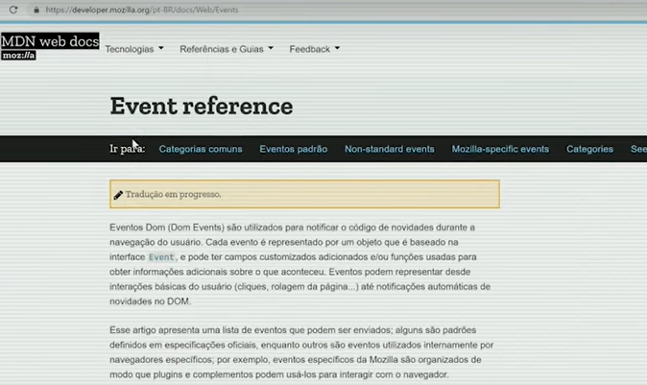
Eventos DOM
https://developer.mozilla.org/es/docs/Web/Events

Slide 29
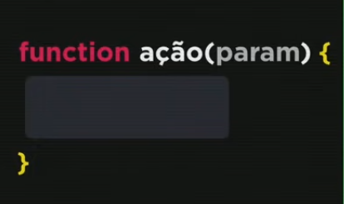

Funções

Slide 30

Funções
Ao invés de apontar pelo html as funções podem ser “escutadas” pelo javascript:

Slide 31

Usando o script em arquivo separado

Slide 32

Dica

Slide 33


Estruturas Condicionais (IF)

Slide 34


Condições

Slide 35
Estrutura Condicional – Swith Case
var opcao = 2
switch (opcao){
Case 1:
//bloco de código
break
Case 2:
//bloco de código
break
Default:
//bloco de código
break
}
var op = 1
switch (op){
Case 1:
document.write (“Case 1”)
break
Case 2:
document.write (“Case 2”)
break
Default:
document.write (“padrão”)
break
}

Slide 36



Estruturas de repetição - While

Slide 37


Estrutura de repetição – Do While

Slide 38



Estrutura de repetição - For

Slide 39


Variáveis compostas - Arrays

Slide 40






Arrays

Slide 41



Arrays

Slide 42


Arrays

Slide 43



Funções avançadas

Slide 44


Funções avançadas

Slide 45
Função de alta ordem
Nada mais é do que uma função tradicional que chama outra função dentro da sua execução.
Atividades:
Realizar atividade de mudança de acordo com o Horário do relógio e exercício sobre o ano de nascimento da pessoa

Slide 46

Exercício
Inserir um Select onde só deve aceitar números de 1 a 100;
Toda vez que clicar no finalizar ele deve calcular:
Quantos números tem cadastrados;
Maior número, menor número;
Somar todos os valores
Fazer a média de todos os números digitados.

Slide 47


DOM – Criando e removendo elementos via JS

Slide 48

DOM – Adicionar e Remover atributo a uma tag pelo JS

Slide 49


Objeto - Método

Slide 50


Função Arrow
Se a função tiver apenas um parâmetro, você pode omitir os parênteses:

Slide 51



Arrow
Se a função tiver apenas uma expressão,
você pode omitir as chaves {} e a
palavra-chave return
Se não houver parâmetros, você deve usar parênteses vazios:
Com mais de uma linha:

Slide 52



This
Functions
Arrows

Slide 53



This

Slide 54

Try Catch Throw Finally

Slide 55


Try Catch

Slide 56


Try Catch

Slide 57


Try Catch

Slide 58


Try Catch

Slide 59


Try Catch

Slide 60


Try Catch

Slide 61
Exercício
Crie uma função que receba um número como argumento e retorne a raiz quadrada desse número.
Use um bloco try para tentar calcular a raiz quadrada.
Lance um erro se o argumento não for um número ou for negativo.
Use um bloco catch para exibir uma mensagem de erro amigável se um erro for lançado.
Teste a função com vários valores (positivos, negativos e não numéricos) para verificar se o tratamento de erros está funcionando corretamente.

Slide 62


BOM

Slide 63


BOM

Slide 64


BOM

Slide 65

BOM

Slide 66

BOM

Slide 67

BOM

Slide 68


BOM

Slide 69

BOM

Slide 70

BOM

Slide 71
Exercício
Crie um arquivo HTML básico com um botão e um parágrafo vazio.
Adicione um script JavaScript que faça o seguinte:
Ao clicar no botão, exiba as dimensões da tela do usuário (largura e altura) no parágrafo.
Exiba a URL atual da página no console do navegador.
Pergunte ao usuário se ele deseja ser redirecionado para um novo site (por exemplo, "https://www.microsoft.com"). Se ele aceitar, redirecione-o.

Slide 72




Funções de Array - MAP
Serve para rodar nosso array, elemento por elemento, executando algo e colocando o resultado em uma nova variável composta!

Slide 73


MAP

Slide 74



Funções de array - FILTER
Serve para rodar nosso array, filtrando oque colocarmos de teste e também guardar numa nova variável;

Slide 75




Funções de array - REDUCE
Serve para rodar nosso array, reduzindo os dados a um único resultado;

Slide 76



Funções de array - EVERY
Serve para rodar nosso array, filtrando item a item porém ao invés de retornar os valores válidos ele retorna true ou false de acordo se todos os valores estão dentro do nosso teste ou não!

Slide 77



Funções de array - SOME
Serve para rodar nosso array, filtrando item a item porém ao invés de retornar os valores válidos ele retorna true ou false de acordo se algum dos valores estão dentro do nosso teste ou não!

Slide 78



Funções de array - FIND
Serve para rodar nosso array, procurando por algo, ao encontrar ele retornará para nós o valor do primeiro encontrado ou objeto inteiro!

Slide 79




Funções de array - INCLUDES
Serve para rodar nosso array, procurando por algo em todos os valores, caso encontre trará true, se não false!
https://d7k.medium.com/js-includes-vs-some-b3cd546a7bc3

Slide 80



Funções de Array – Splice / Join / Reverse

Slide 81




Funções de Array Pop / Push / Unshift / Shift

Slide 82
Projeto
Html e Css
3 páginas: Index, Formulário, à escolha
Responsivo;
Flex ou Grid;
Javascript:
Function, Arrays, Repetição, Condições, Eventos(onClick, Reload, Etc)
Listener, getElementby...
Alert, Open(propaganda), Print
setTimeOut ou SetInterval
Try Catch
Usar o Location
MENU

Slide 83


+ Dicas

Slide 84

Callbacks

Slide 85
Closures

Slide 86
Promises

Slide 87
Async

